Slide 1
EN811100 Linear Circuit Analysis
Chapter 3
Methods of Analysis
Jan 6, 2019
C. K. Alexander – M. N. O. Sadiku Fundamentals of Electric Circuits, 5th Edition, The McGraw-Hill Companies 2013
J. A. Svoboda – R. C. Dorf
Introduction to Electric Circuits, 9th edition, John Wiley & Sons, Inc. 2014

Slide 2
Methods of Analysis - Chapter 3
3.1 Motivation.
3.2 Nodal analysis.
3.3 Nodal analysis with voltage sources.
3.4 Mesh analysis.
3.5 Mesh analysis with current sources.
3.6 Nodal and mesh analysis by inspection.
3.7 Nodal versus mesh analysis.
3.8 Circuit analysis with circuit simulator programs

Slide 3
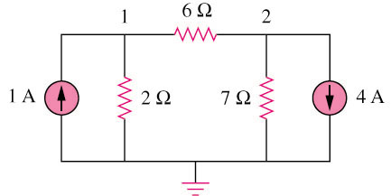
3.1 Motivation
If you are given the following circuit, how can we determine (1) the voltage across each resistor, (2) current through each resistor. (3) power generated by each current source, etc.
What are the things which we need to know in order to determine the answers?

Slide 4
Things we need to know in solving any resistive circuit with current and voltage sources only:
3.1 Motivation
Kirchhoff’s Current Laws (KCL)
Kirchhoff’s Voltage Laws (KVL)
Ohm’s Law
How should we apply these laws to determine the answers?

Slide 5
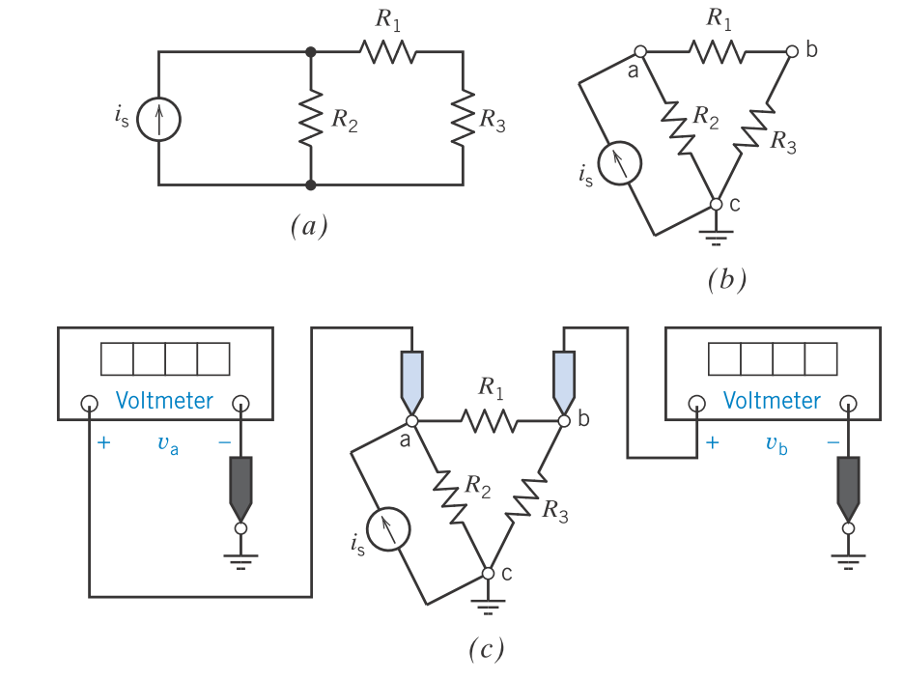
3.2 Nodal Analysis
เป็นวิธีการที่ใช้หา Node Voltage
A general procedure for analyzing circuits using node voltages as the circuit variables.
Node Voltage คือแรงดัน
ที่แต่ละ Node วัดเทียบกับ
Reference node (จุด
Ground หรือจุด 0V)
reference or
datum node
เรานิยมตั้งชื่อแรงดันตามชื่อ Node
V_{a}
V_{b}
Node voltages measurement with
A voltmeter

Slide 6
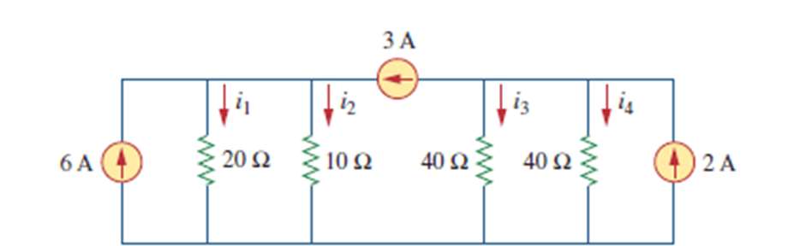
Node พิจารณาอย่างไร?
Node คือจุดที่มีปลายของ Branch (หรือ Element) มาต่อกัน
ถ้ามีอุปกรณ์หลายตัวมาต่อที่สายตัวนำเส้นเดียวกันโดยไม่มีอะไรมา
คั่น ก็ถือว่าตัวนำเส้นนั้นเป็น Node เดียว
ถือว่า Node 1 Node
ถือว่า Node 1 Node
ถือว่า Node 1 Node

Slide 7
ธรรมเนียมการตั้งชื่อค่าแรงดันไฟฟ้า
หมายถึงความต่างศักย์ระหว่างจุด 1 กับจุด 2
โดยแรงดัน V₁ หมายถึงความต่างศักย์ระหว่าง Node 1 กับจุด
กราวน์ (Ground) หรือ Reference Node ซึ่งเรากำหนดให้จุด
กราวน์มีแรงดันไฟฟ้าเป็น 0 Volt
+
+
-
-
Ground

Slide 8
3.2 Nodal Analysis
Steps to determine the node voltages:
Select a node as the reference node.
Assign voltages v₁,v₂,…,v_{n-1} to the remaining n-1 nodes. The voltages are referenced with respect to the reference node.
Apply KCL to each of the n-1 non-reference nodes. Use Ohm’s law to express the branch currents in terms of node voltages.
Solve the resulting simultaneous equations to obtain the unknown node voltages.

Slide 9
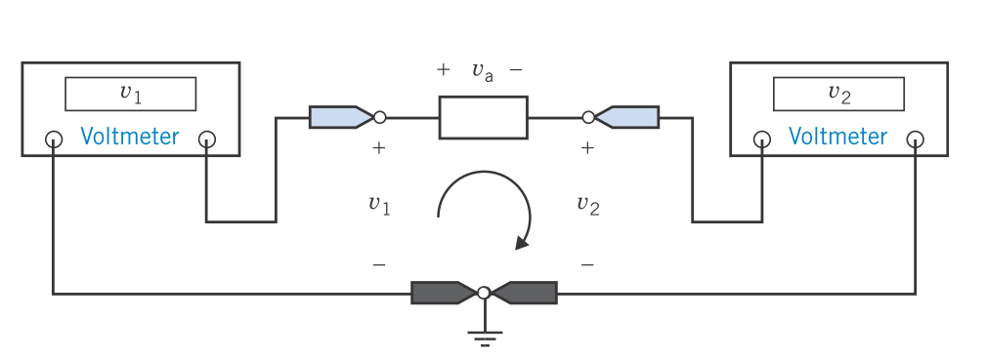
3.2 Nodal Analysis
Consider the problem of expressing element currents as functions of the node voltages.
Node voltages v₁ and v₂ and element voltage v_{a} of a circuit element.
From KVL
This equation expresses the element voltage v a as a function of the node voltages v₁ and v₂.

Slide 10
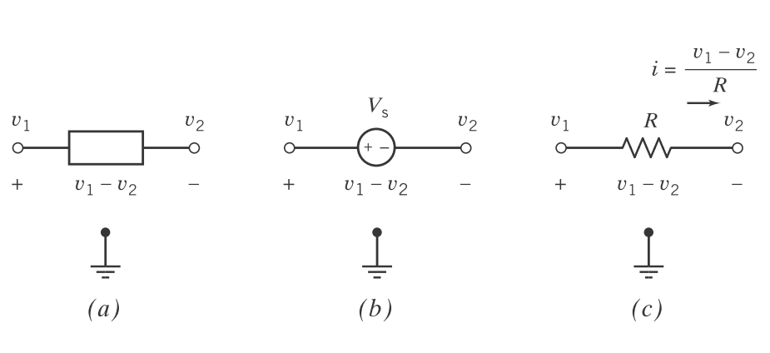
3.2 Nodal Analysis
Generic circuit
element
Voltage source
For a voltage source
Resistor
Ohm’s law
ในสูตรนี้ เราเอา v₁ เป็นตัวตั้ง
และ v₂ เป็นตัวลบ ให้ตีความ
ว่ากระแสไหลจาก Node 1
ไป Node 2
i

Slide 11
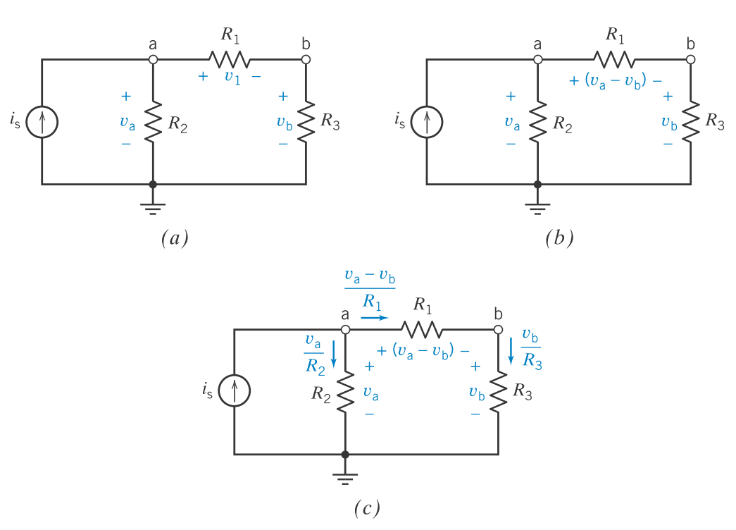
3.2 Nodal Analysis
Example 1 – circuit with independent current source only

Slide 12



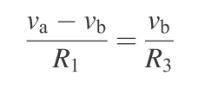
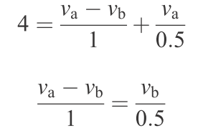

3.2 Nodal Analysis
กระแสไหลเข้า
กระแสไหลออก
กระแสไหลเข้า
กระแสไหลออก
จะได้

Slide 13
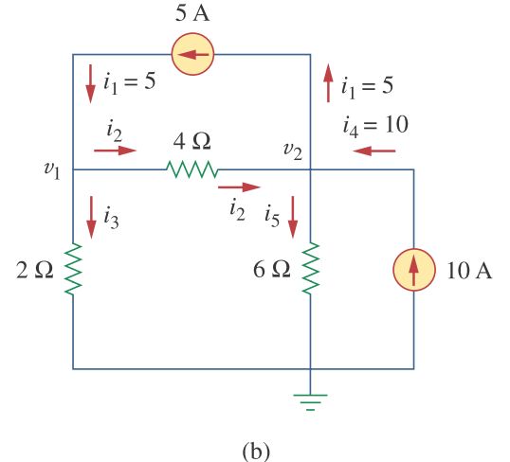
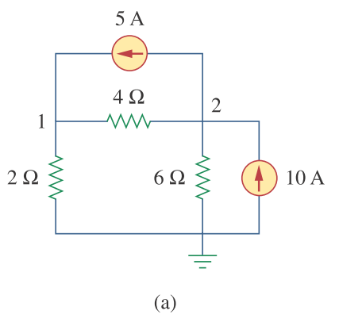

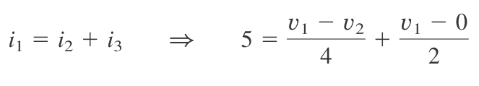
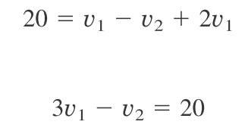
3.2 Nodal Analysis
Example 2 – circuit with independent current source only
Multiply by 4

Slide 14




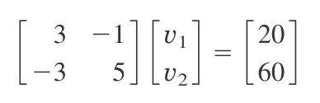
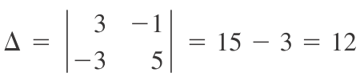
3.2 Nodal Analysis
Multiply by 12
In matrix form
The determinant is

Slide 15
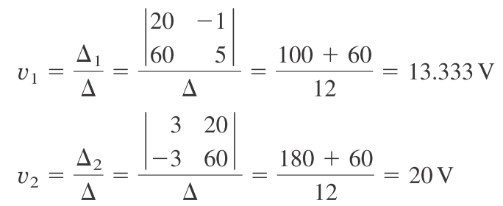
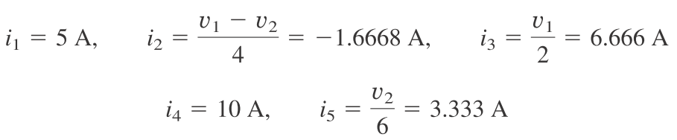
3.2 Nodal Analysis
Using Cramer’s rule

Slide 16
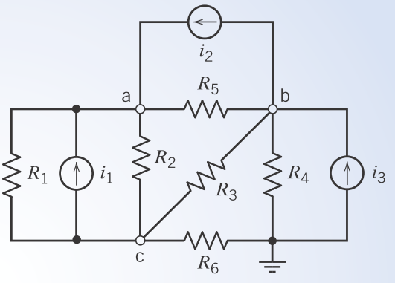
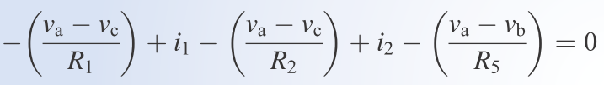
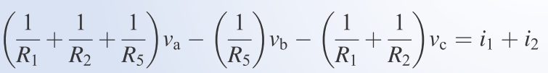
3.2 Nodal Analysis
Example 3 – circuit with independent current source only
กำหนดให้กระแส
ไหลเข้าเป็นบวก
ไหลออกเป็นลบ
KCL node a

Slide 17


หมายเหตุ: ในการสร้างสมการ KCL ใน
ตัวอย่างข้อนี้ เราต้องกำหนดทิศทางการ
ไหลของกระแสในแต่ละ Branch ให้ชัด
เจน และสอดคล้องกันทุก Node
ไหลเข้าเป็นบวก
ไหลออกเป็นลบ
KCL node b

Slide 18
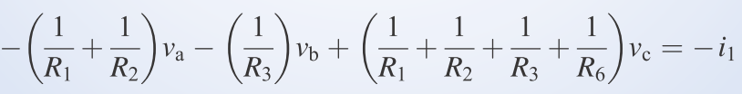
ไหลเข้าเป็นบวก
ไหลออกเป็นลบ
KCL node c

Slide 19
สรุปสมการทั้ง 3 Node
จะได้

Slide 20
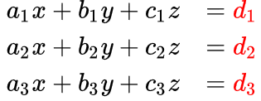
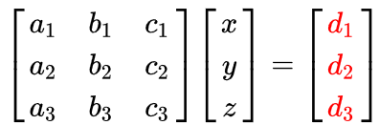
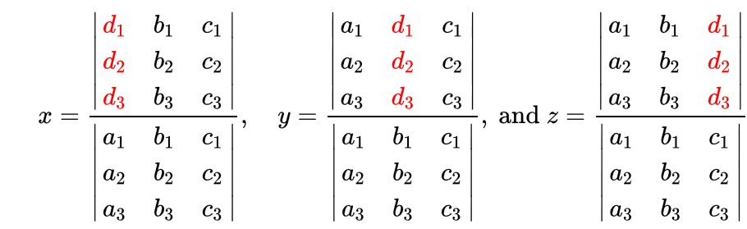
Cramer’s rule : ใช้แก้สมการเชิงเส้น

Slide 21
Matrix determinant formula
-
-
-
+
+
+

Slide 22
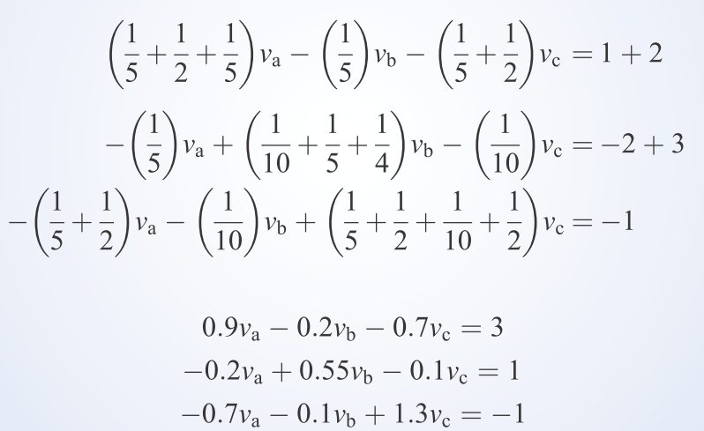
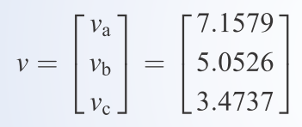
แทนค่า
จะได้
In matrix form

Slide 23
3.2 Nodal Analysis
General Node Equations
[G] is a conductance matrix
[v] is the unknown node voltages
[i_{s}] is the known current sources matrix
ในกรณีที่ไม่มี Dependent
source และ Voltage source,
Conductance matrix จะเป็นเมทริกซ์
สมมาตร (เทียบกับแนวทะแยง)
Current source
matrix ประกอบด้วย
กระแสที่ไหลเข้าแต่ละ
Node (เข้า +, ออก -)

Slide 24
Conductance
ที่ต่อกับ Node a
-Conductance
ระหว่าง a กับ b
-Conductance
ระหว่าง a กับ c
0
0
0
0
กระแสเข้า
แต่ละ Node
-Conductance
ระหว่าง c กับ a
-Conductance
ระหว่าง c กับ b
Conductance
ที่ต่อกับ Node b
Conductance
ที่ต่อกับ Node c

Slide 25
สรุป Conductance matrix
(ในกรณีที่ไม่มี dependent source, voltage source)
1. Element (i,i) คือ Conductance รวมที่ต่อกับ Node i
2. Element (i,j) โดย i≠j คือ –Conductance ที่ต่อระหว่าง Node i
กับ Node j.

Slide 26
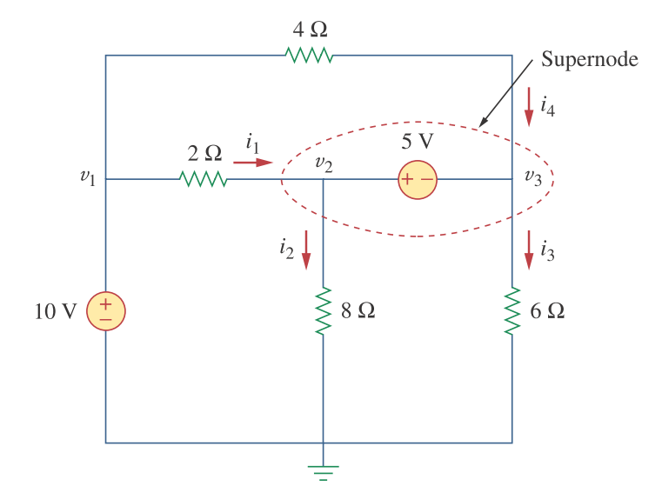
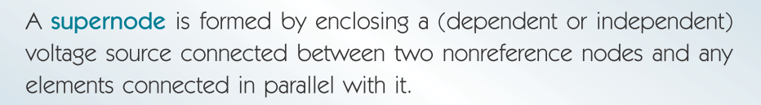
3.3 Nodal Analysis with Voltage Source
Circuit with independent voltage sources
หลักการ: เราจะยุบ Branch
ที่มี Voltage source ทำให้
เสมือนว่า Node 2 Node
ที่อยู่ปลาย 2 ข้างของ Branch
นั้นกลายเป็น Node เดียว
เรียกว่า Supernode

Slide 27
3.3 Nodal Analysis with Voltage Source
i_{x}
KCL node 2
KCL supernode
KCL node 3

Slide 28



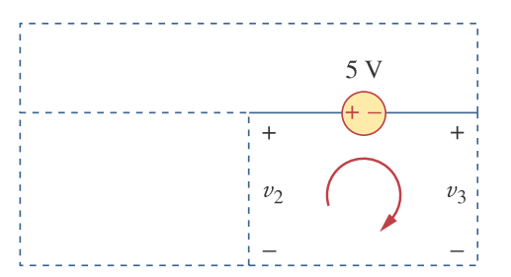
3.3 Nodal Analysis with Voltage Source
KCL at supernode
or
จะได้
(1)
KVL
constraint
(2)

Slide 29
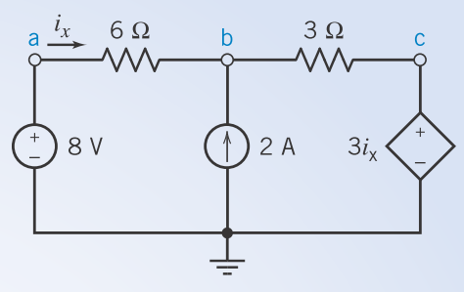
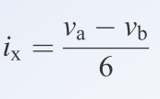
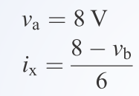

3.3 Nodal Analysis with Voltage Source
Circuit with dependent sources
Example 4 – circuit with dependent source
i_{x} = Controlling current

Slide 30

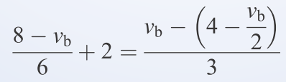
3.3 Nodal Analysis with Voltage Source
KCL at node b
แทนค่า
จะได้

Slide 31
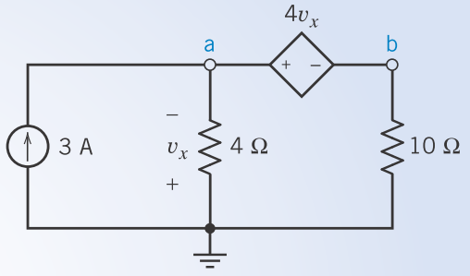



3.3 Nodal Analysis with Voltage Source
Circuit with dependent sources
Example 5 – circuit with dependent source
จะได้

Slide 32

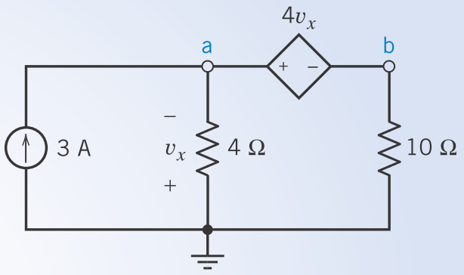
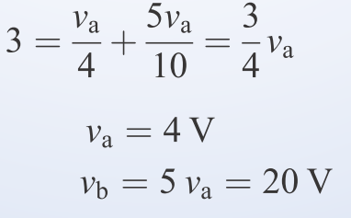
3.3 Nodal Analysis with Voltage Source
KCL supernode
แทนค่า

Slide 33
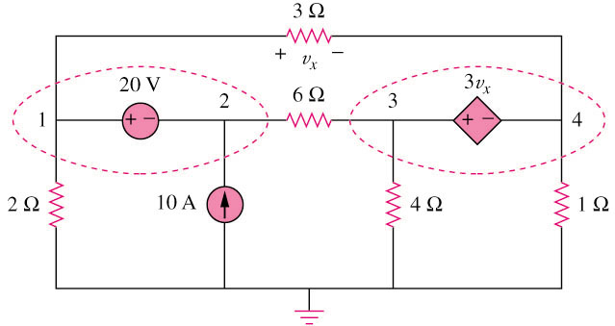
3.3 Nodal Analysis with Voltage Source
Example 6 – circuit with two voltage sources
4 Unknowns:v₁, v₂, v₃, v₄
(1)
(2)

Slide 34
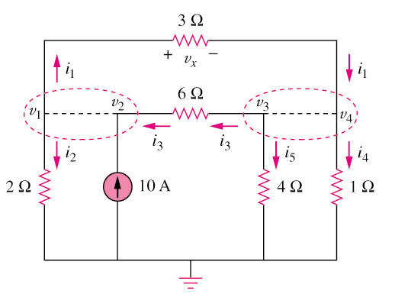
(3)
(4)

Slide 35
Unknowns มี 4 ตัวคำนวณยาก ให้กำจัดบางตัวออกไป จะคำนวณ
ง่ายขึ้น ในที่นี้ให้กำจัด v₂ ออกไปโดยแทน

Slide 37
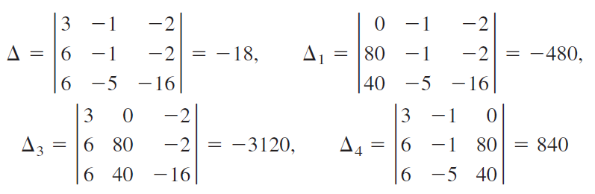
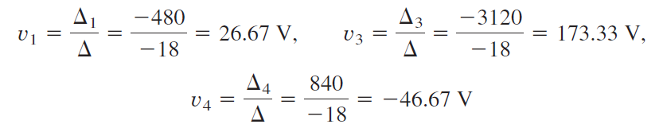


Slide 38
ถ้าใช้ Computer ก็สามารถแก้สมการ 4 ตัวแปรได้เลย

Slide 39
3.4 Mesh Analysis
ใช้คำนวณกระแสที่ไหลผ่าน Mesh
Mesh analysis provides another general procedure for analyzing circuits using mesh currents as the circuit variables.
Nodal analysis applies KCL to find unknown voltages in a given circuit, while mesh analysis applies KVL to find unknown currents.
A mesh is a loop which does not contain any other loops within it.
A loop is a closed path with no node passed more than once.

Slide 40
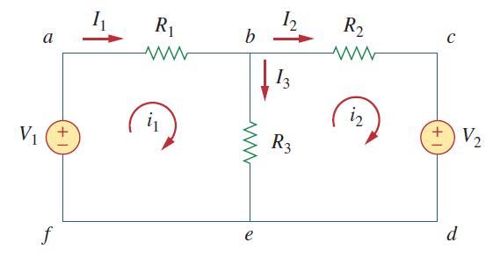
A mesh is a loop which does not contain any other
loops within it.
abefa, bcdeb เป็น Mesh
abcdef ไม่ใช่ Mesh เพราะมี Loop abefa อยู่ภายใน

Slide 41
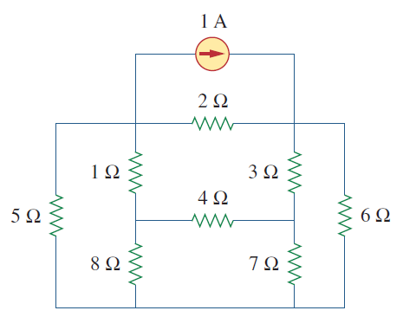
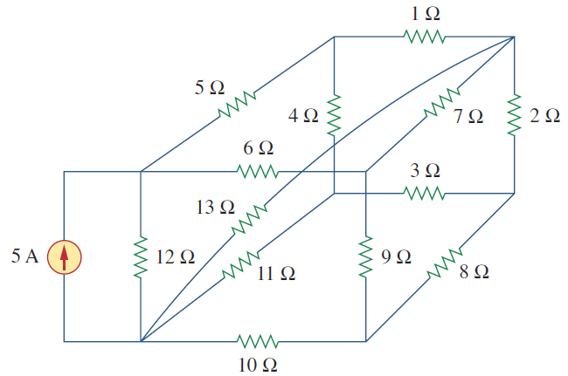
3.4 Mesh Analysis
-Mesh analysis is only applicable to a circuit that is planar.
-A planar circuit is one that can be drawn in a plane with no branches crossing one another.
Planar Circuit
Nonplanar Circuit

Slide 42
3.4 Mesh Analysis
Steps to determine the mesh currents:
Assign mesh currents i₁, i₂, …, in to the n meshes.
Apply KVL to each of the n meshes. Use Ohm’s law to express the voltages in terms of the mesh currents.
Solve the resulting n simultaneous equations to get the mesh currents.
เรานิยมกำหนดให้ Mesh current ไหลในทิศตามเข็มนาฬิกา

Slide 43
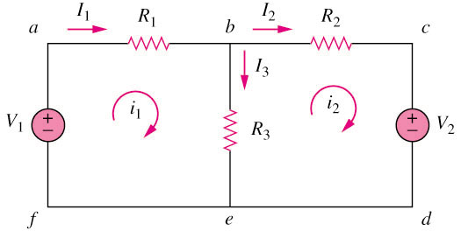
3.4 Mesh Analysis
Example 7 – circuit with independent voltage sources
Note:
i₁ and i₂ are mesh current (imaginative, not measurable directly)
I₁, I₂ and I₃ are branch current (real, measurable directly)
I₁ = i₁; I₂ = i₂; I₃ = i₁ - i₂
เราใช้ Mesh analysis หา Mesh current ก่อน แล้วจึงหา
Branch current ภายหลัง (จำนวน Unknown ที่เป็น Mesh
current จะน้อยกว่า Unknown ที่เป็น Branch current)

Slide 44
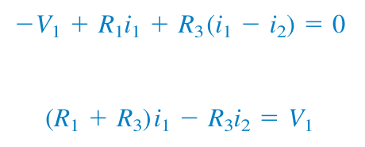
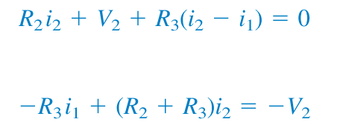
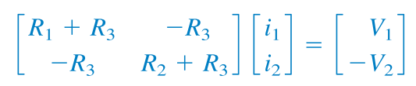
3.4 Mesh Analysis
Mesh 1
Mesh 2
In matrix form

Slide 45
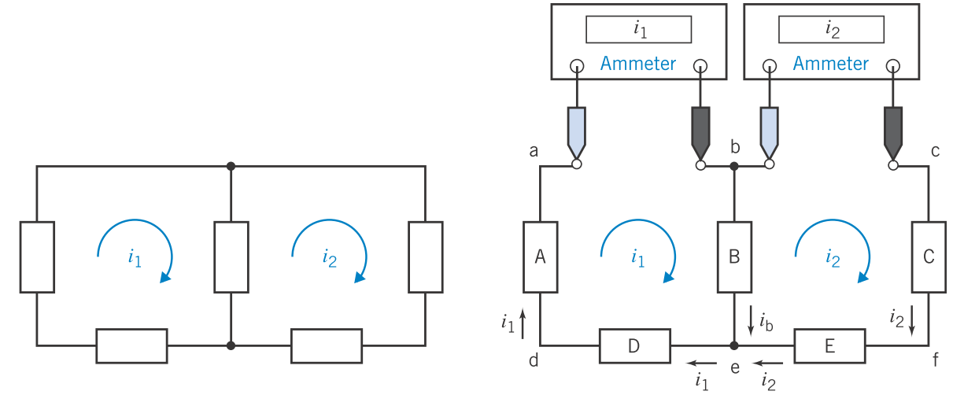
3.4 Mesh Analysis
General mesh equations
[R] is a resistance matrix
[i] is the unknown mesh currents
[v_{s}] is the known voltage sources matrix
Mesh currents measurement with
an ammeter

Slide 46
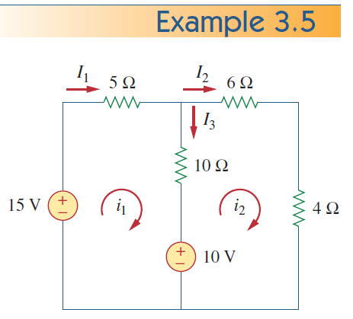



Mesh 1:
(A)
Mesh 2:
(B)

Slide 47
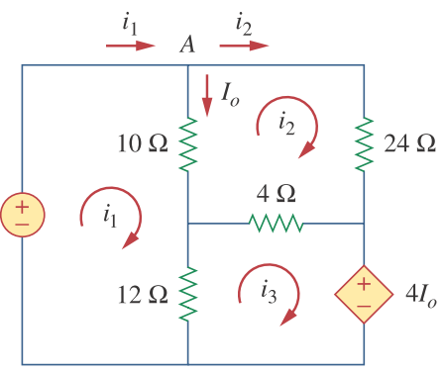
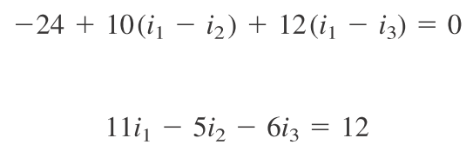




3.4 Mesh Analysis
Example 8 – circuit with dependent voltage source
Mesh 1
24V
(1)
Mesh 2
(2)
Mesh 3
(3)

Slide 48
3.4 Mesh Analysis
Mesh 1
(1)
Mesh 2
(2)
Mesh 3
(3)

Slide 49


3.4 Mesh Analysis
In matrix form
Obtain the determinant

Slide 50

3.4 Mesh Analysis

Slide 51

3.4 Mesh Analysis
Calculate the mesh currents using Cramer’s rule

Slide 52




3.5 Mesh Analysis with Current Source
Circuit with current source
KVL supermesh
KCL node 0
A super-mesh results when two meshes have a (dependent or independent) current source in common as shown in (a). We create a super-mesh by excluding the current source and any elements connected in series with it as shown in (b).
หลักการ: เราจะตัด Branch ที่มี Current source ออกไป ทำให้
Mesh 2 Mesh รวมเป็น Mesh เดียว เรียกว่า Super Mesh

Slide 53

KVL of Super Mesh
KCL at Node 0

Slide 54

3.5 Mesh Analysis with Current Source
Example 9 – circuit with current sources

Slide 55




KVL of Super Mesh
KCL of Node P
KVL of Mesh 4
KCL of Node Q

Slide 56





KVL supermesh
(1)
KCL node P
(2)
KCL node Q
(3)
KVL mesh 4
(4)

Slide 57
MATLAB, SciLAB code
a = [ 1 3 6 -4;
-1 1 0 0;
0 1 -1 3;
0 0 -4 5]
b = [ 0
5
0
-5]
I = inv(a)*b

Slide 58



3.6 Nodal and Mesh Analysis with Inspection
General node equations
** ใช้สำหรับวงจรที่มีแต่ Independent Current Source เท่านั้น **

Slide 59


Example 10 – By inspection, write the nodal voltage equations for the circuit

Slide 60













Slide 61
MATLAB, SciLAB code
a = [ 0.3 -0.2 0.0 0.0;
-0.2 1.325 -0.125 -1.0;
0.0 -0.125 0.5 -0.125;
0.0 -1.0 -0.125 1.625;]
b = [3
-3
0
6]
v = inv(a)*b

Slide 62



3.6 Nodal and Mesh Analysis with Inspection
General mesh equations
** ใช้สำหรับวงจรที่มีแต่ Independent Voltage Source เท่านั้น **

Slide 63

3.6 Nodal and Mesh Analysis with Inspection
Example 11 – By inspection, write the mesh-current equations for the circuit

Slide 64






Slide 65







Slide 66
MATLAB, SciLAB code
R=[ 9 -2 -2 0 0;
-2 10 -4 -1 -1;
-2 -4 9 0 0;
0 -1 0 8 -3;
0 -1 0 -3 4;]
V = [ 4
6
-6
0
-6]
I = inv(R)*V

Slide 67


Slide 69

−20
−20

Slide 70
3.7 Nodal versus Mesh Analysis
To select the method that results in the smaller number of equations. For example:
Choose nodal analysis for circuit with fewer nodes than meshes.
*Choose mesh analysis for circuit with fewer meshes than nodes.
*Networks that contain many series connected elements, voltage sources, or supermeshes are more suitable for mesh analysis.
*Networks with parallel-connected elements, current sources, or supernodes are more suitable for nodal analysis.
If node voltages are required, it may be expedient to apply nodal analysis. If branch or mesh currents are required, it may be better to use mesh analysis.

Slide 71

3.8 Circuit analysis with circuit simulator programs
1. Use schematic editor to draw your circuit.

Slide 72

3.8 Circuit analysis with circuit simulator programs
2. Run simulation to obtain results.

